Slide 1
APP POUPÉE
kp037 – 31812 – MI-7

Slide 2

MOTIVATION

Slide 3
REACT-NATIVE
React – Native wird mit JavaScript programmiert
Aufwand für plattformspezifische Entwicklung reduzieren
Änderungen im Code fast augenblicklich in der App sichtbar
Native UI – Elemente für Android und iOS
Wird von vielen Entwicklern und mehreren Unternehmen aktiv weiterentwickelt

Slide 4
VORBEREITUNG
Welche User Experience soll meine App vermitteln?
Wie gestalte ich mein Design und welche Nutzergruppe möchte ich ansprechen?
Welche Funktionalitäten soll meine App bieten?

Slide 5
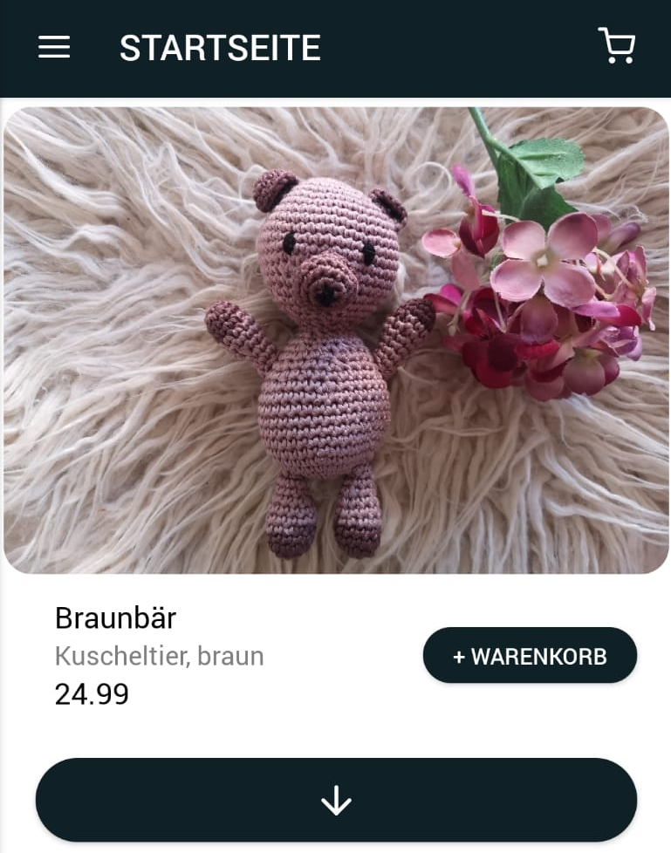
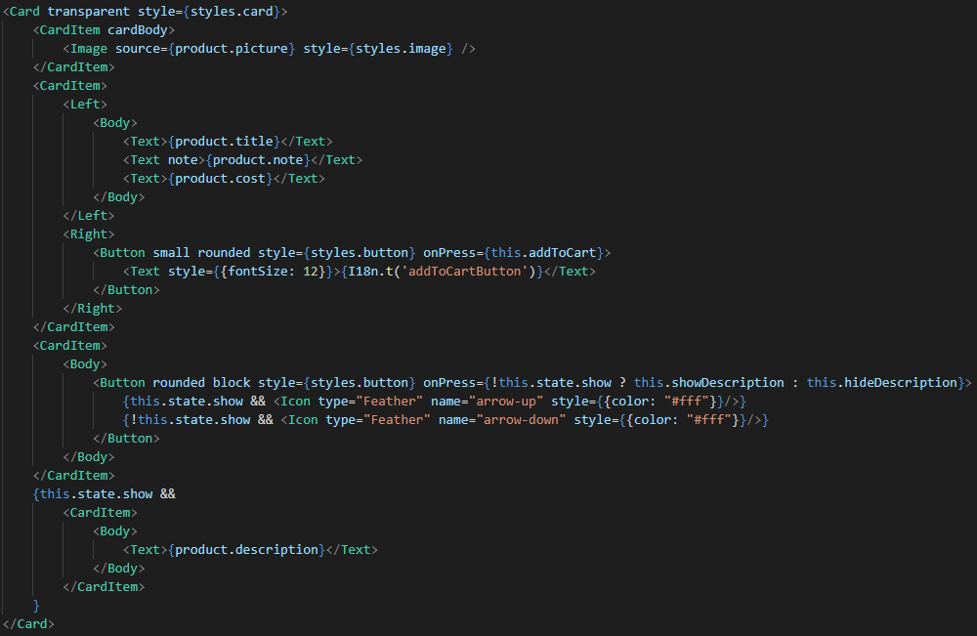
NATIVEBASE
NativeBase ist eine kostenlose und Open Source UI Komponenten Bibliothek für React-Native

Slide 6
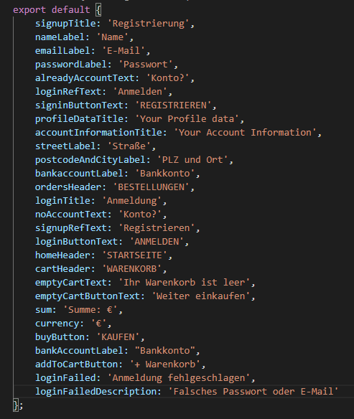
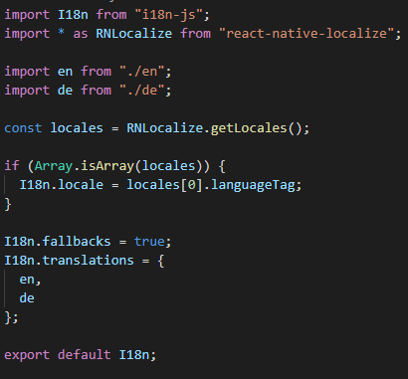
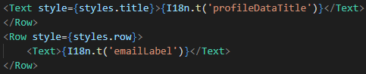
INTERNATIONALISIERUNG

Slide 7
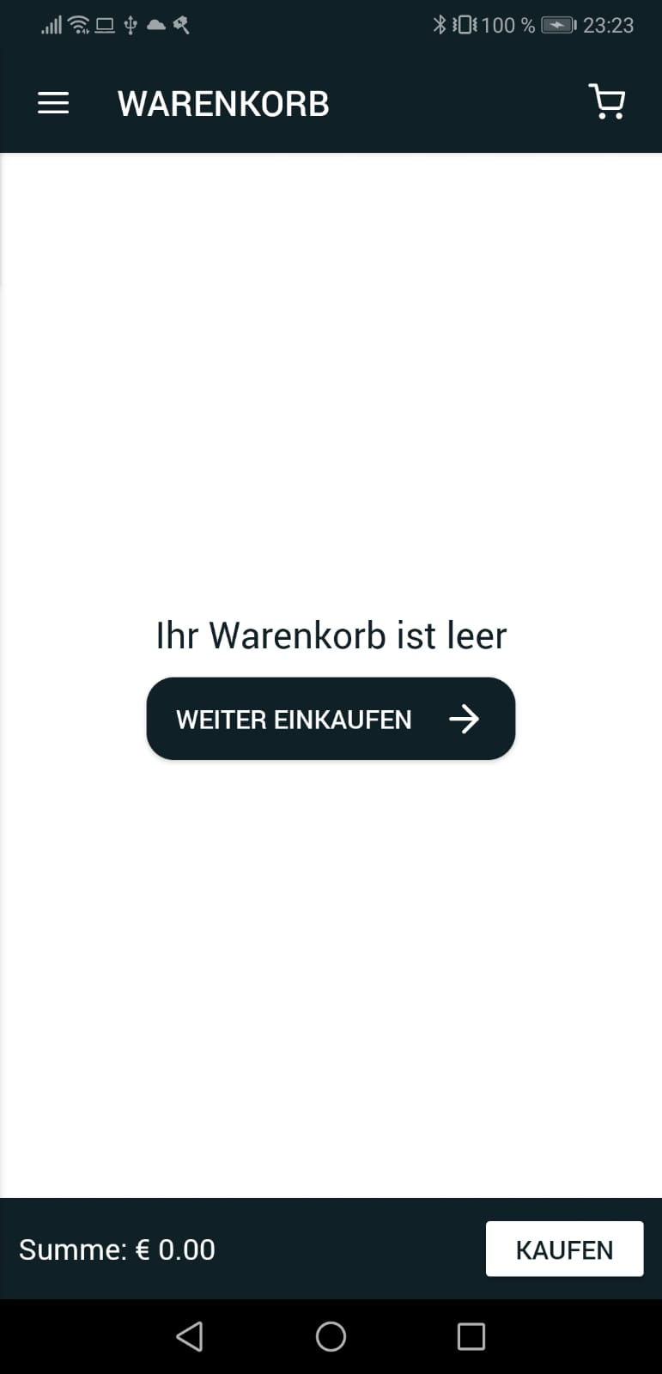
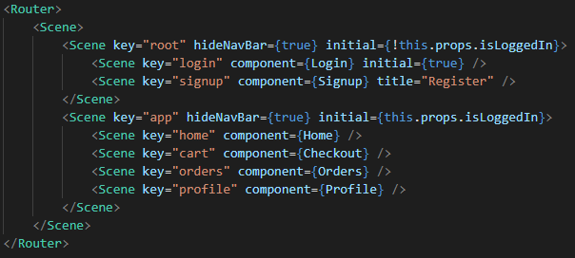
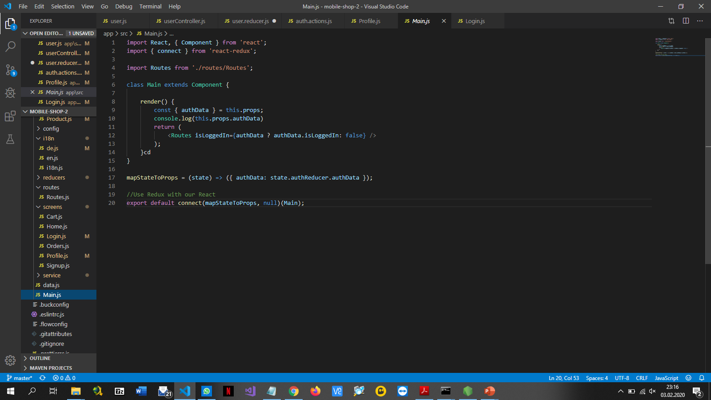
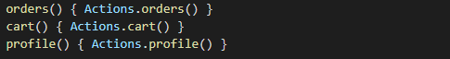
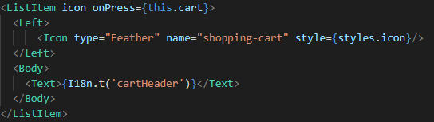
NAVIGATION
react-navigation vs. react-native-router-flux
Auswahl: react-native-router-flux

Slide 8
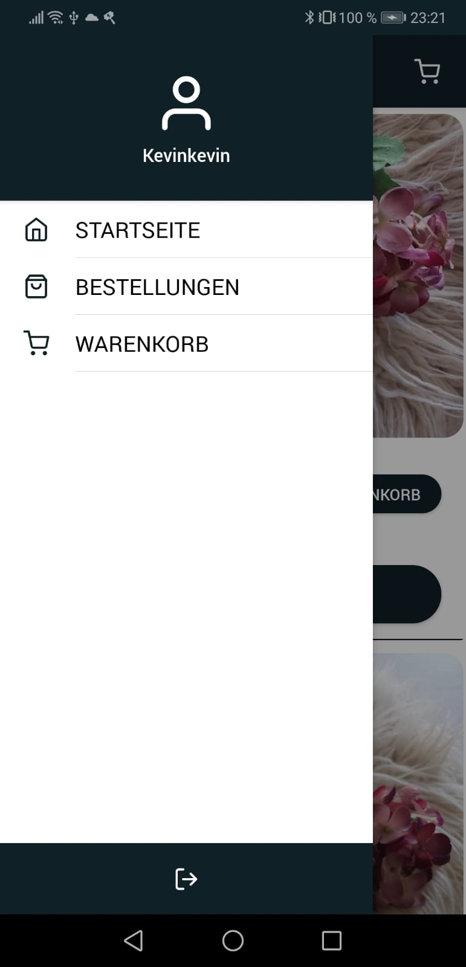
NAVIGATION – DRAWER

Slide 9
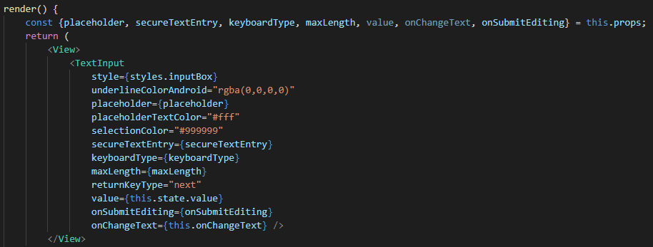
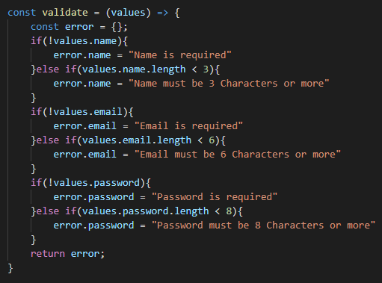
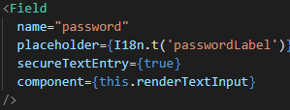
REDUX-FORM

Slide 10
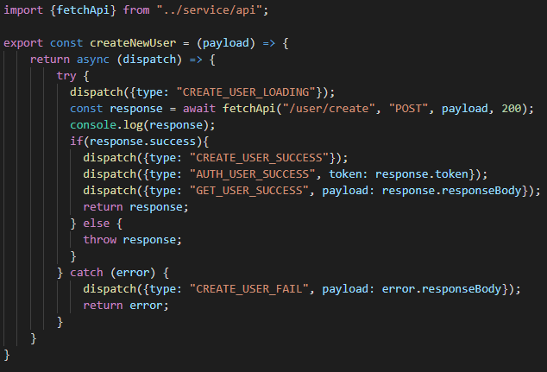
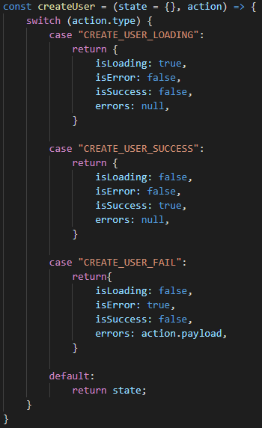
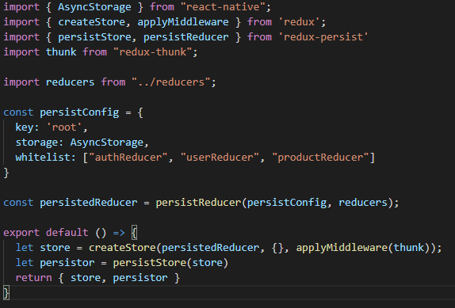
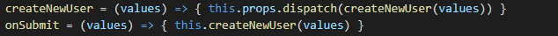
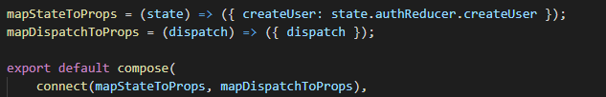
REDUX

Slide 11
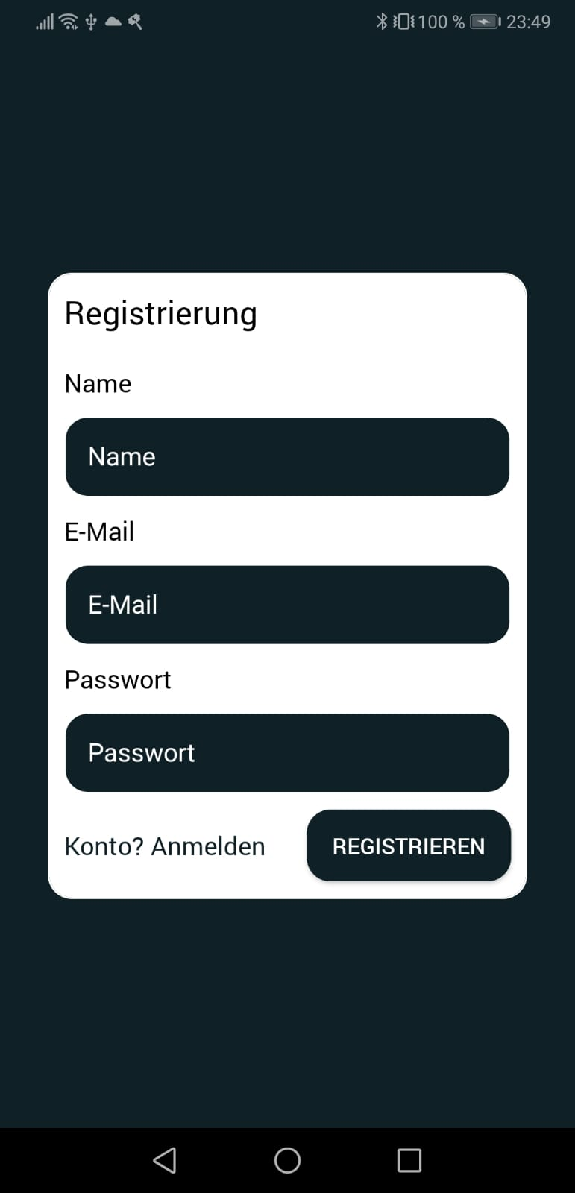
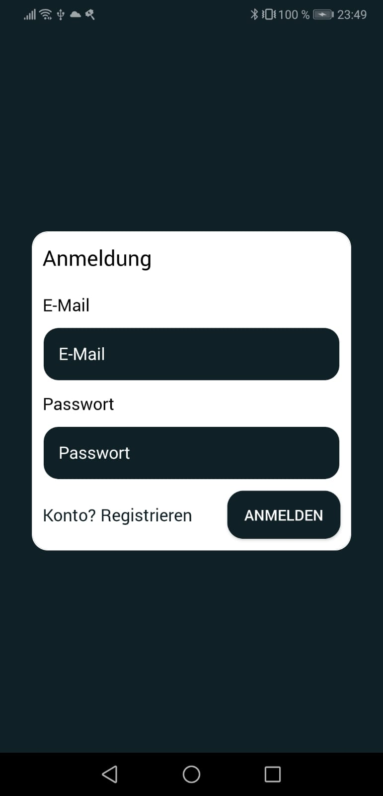
SIGNUP/LOGIN

Slide 12
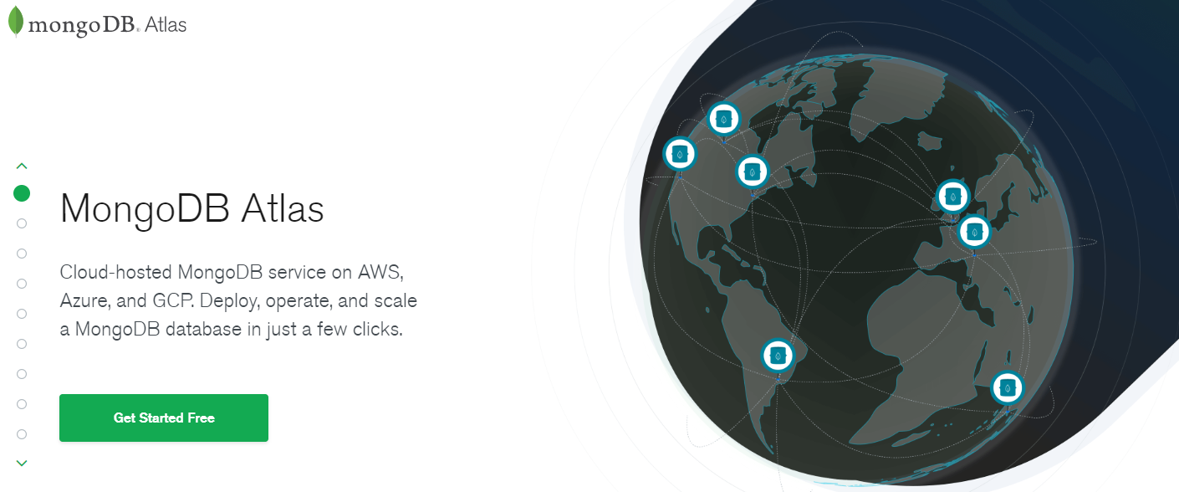
MONGO ATLAS

Slide 13
FAZIT

